Slide 1
স্বাগতম

Slide 2
মোঃ সফিউর রহমান
সহকারী শিক্ষক(গণিত ও সাধারণ বিজ্ঞান)
বীরজোয়ান উচ্চ বিদ্যালয়
নিয়ামতপুর,নওগাঁ।
মোবাইল-০১৭১৭৮৮১১৯৫
মেইল:bhsnnr@gmail.com

Slide 3
বিষয়: পদার্থ বিজ্ঞান
শ্রেণি-নবম/দশম
অধ্যায়-২য়
সময়-৫০মিনিট
তাং--------------

Slide 4
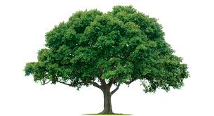
নিচের চিত্রগুলি লক্ষ কর:
গাছটির সাপেক্ষে ছেলেটি এবং গাড়িটির অবস্থানের কিরুপ পরিবর্তন হচ্ছে?
Notes:
শিক্ষক এখানে প্রশ্ন করতে পারেন, চিত্রে কী দেখা যাচ্ছে? শিক্ষার্থী জবাবে বলতে পারে,” একটি একটি ছেলে দাঁড়িয়ে আছে। এবং একটি গাড়ী চলমান। এরপর শিক্ষক প্রশ্ন করবেন, গাছের সাপেক্ষে ছেলে ও গাড়ি কী অবস্থায় আছেন?
এরপর পাঠ ঘোষণা করা যেতে পারে।

Slide 5
স্থিতি ও গতি

Slide 6
এই পাঠ শেষে শিক্ষার্থীরা…
স্থিতি ও গতি এর সংজ্ঞা বলতে পারবে;
বিভিন্ন প্রকার গতি শনাক্ত করতে পারবে।
পরম স্থিতি ও পরম গতি ব্যাখ্যা করতে পারবে;

Slide 7
স্থিতি
সময়ের পরিবর্তনের সাথে সাথে,বস্তুটির সাপেক্ষে ছেলেটির অবস্থানের কিরুপ পরিবর্তন হচ্ছে?
Notes:
শিক্ষক প্রশ্ন করবেন,” ছেলেটি বস্তুটির সাপেক্ষে অবস্থান পরিবর্তন হচ্ছে কি? শিক্ষার্থীরা উত্তর দিবে,”না”।অতঃপর শিক্ষক বস্তুটিকে বস্তুটিকে প্রসংগ কাঠামো ধরে শিক্ষার্থীদেরকে স্থিতি বিষয় ব্যাখ্যা করবেন।

Slide 8
গতি
সময়ের পরিবর্তনের সাথে সাথে বাড়িটির সাপেক্ষে,ছেলেটির অবস্থানের কিরুপ পরিবর্তন হচ্ছে?
Notes:
শিক্ষক প্রশ্ন করবেন,” ছেলেটি বস্তুটির সাপেক্ষে অবস্থান পরিবর্তন হচ্ছে কি? শিক্ষার্থীরা উত্তর দিবে,”না”।অতঃপর শিক্ষক বস্তুটিকে বস্তুটিকে প্রসংগ কাঠামো ধরে শিক্ষার্থীদেরকে গতি বিষয় ব্যাখ্যা করবেন।

Slide 9
একক কাজ
স্থিতি ও গতি বলতে কি বোঝায়?
Notes:
এখানে।একক কাজে সময় উল্লেখ করা নেই।সম্মানিত স্যারেরা তাদের প্রয়োজমত সময় নিবেন,কাজটি করার জন্য । প্রয়োজনীয় উত্তরের জন্য শিক্ষক বোর্ড ব্যবহার করবেন।

Slide 10
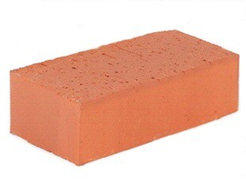
পরম স্থিতি
সার্বিক পারিপার্শ্বিকের সাপেক্ষে স্থির কোন বস্তুর অবস্থাকে পরম স্থিতি বলে। এখানে,ইটটির সাপেক্ষে শিক্ষার্থীটি স্থির।

Slide 11
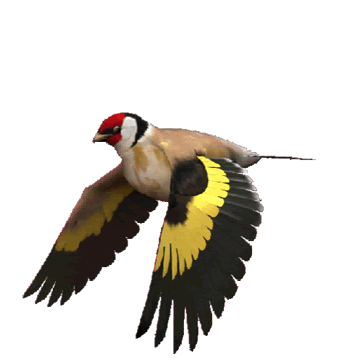
পরম গতি
পরম স্থির কোন প্রসংগ কাঠামোর সাপেক্ষে গতিশীল কোন বস্তুর গতিকে।এখানে, বাড়িটির সাপেক্ষে পাখিটি গতিশীল।

Slide 12
আপেক্ষিক গতি
দুইটি গতিশীল বস্তুর প্রথমটির তূলনায় দ্বিতীয়টির গতিকে,প্রথম বস্তুর তূলনায় দ্বিতীয়টির আপেক্ষিক গতি বলে।

Slide 13
জোড়ায়
কাজ
পৃথিবী
সূর্য
মহাবিশ্বের সকল স্থিতিই আপেক্ষিক-সকল গতিই আপেক্ষিক।কোন স্থিতিই পরম নয়,পরম নয় কোন গতিই-কেন ব্যাখ্যা কর।
Notes:
এখানে সৌরজগতের মডেল দেওয়া হয়েছে,শিক্ষার্থীরা যাতে বুঝতে পারে মহাবিশ্বের সবকিছুই গতিশীল। অতঃপর তাদের প্রশ্নের উত্তর দিতে সহজ হবে।

Slide 14
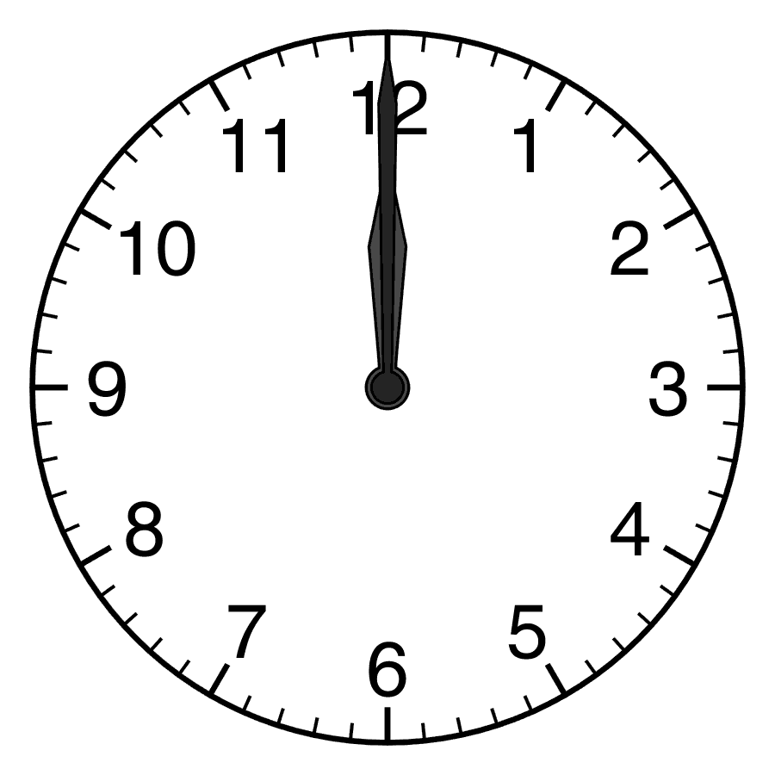
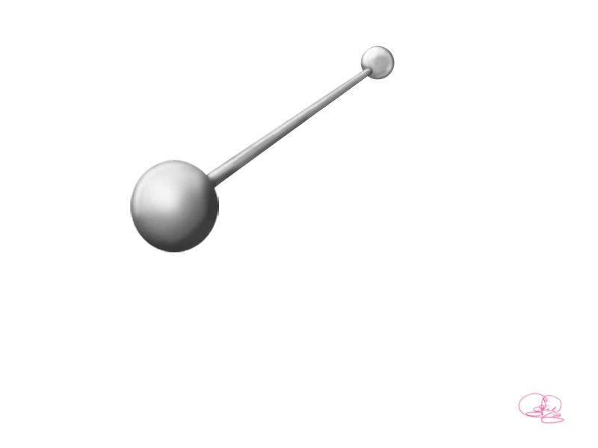
বিভিন্ন প্রকার গতি
স্পন্দন গতি
ঘুর্নণগতি
পর্যাবৃত্ত গতি

Slide 15
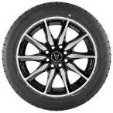
ঘুর্নয়ামান বিবেচনায় না আনলে,চাকার সোজা এগিয়ে যাওয়া চলন গতি।
সরল রৈখিক গতি

Slide 16
দলগত কাজ
ঘূর্নন ও স্পন্দন গতির ৩ টি করে তালিকা তৈরী কর।
সরল স্পন্দন গতি এক বিশেষ ধরনের পর্যায়বৃত্ত গতি-যুক্তিসহকারে বুঝিয়ে লিখ।

Slide 17
মূল্যায়ন
১।প্রসঙ্গ কাঠামো কি?
২।আপেক্ষিক গতি কি?
৩।গতি বলতে কি বোঝ?
৪।স্পন্দন গতি কি?
৫।পরম স্থিতি কি?
৬।রৈখিক ও চলন গতির মধ্যে পার্থক্য বল?

Slide 18
বাড়ির কাজ
প্রতিটি প্রকার গতির মডেলের একটি করে চিত্র এঁকে নিয়ে আসবে।

Slide 19
ধন্যবাদ

